Slide 1

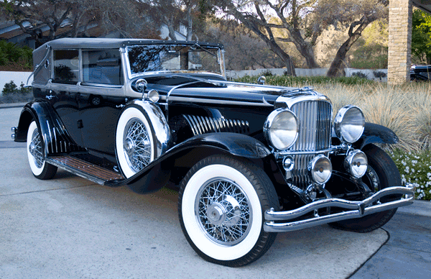
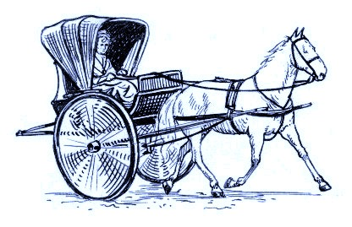


La voiture intelligente
et communicante
CARMINAT, GPS, et demain?...
1980 Ère cybermobile
1880 Ère automobile 2040?
CARMINAT
la voiture intelligente et communicante
Ère hippomobile 1940
20 JUIN 2016 20ème anniversaire de CARMINAT@Cesson-Sévigné
Notes:
Un peu d’histoire…..
Les premières automobiles apparues vers 1880 amorçaient le déclin des hippomobiles, qui disparurent effectivement environ 60 ans après, vers 1940.
Les premières robot-mobiles apparaissent aujourd’hui. Annoncent-elles la disparition des automobiles, et à quelle échéance ?...
Au cours de ses cent premières années de développement, l‘automobile, c’est-à-dire, le véhicule autonome, capable de produire par lui-même son énergie de locomotion, ses propres « chevaux », a connu de formidables progrès , dans la motorisation, la transmission, le freinage , le confort du conducteur et de ses passagers. Mais ce n’est que dans les années 80 que l’automobile commence son ère cognitive, et passe d’un état d’objet passif, ignorant tout de son environnement, à une machine intelligente et communicante, capable de se localiser sur un itinéraire, de guider le conducteur vers sa destination, et de prévenir des évènements qu’il sera susceptible de rencontrer en route. Avec le programme de recherche CARMINAT Les ingénieurs du CCETT de Rennes y ont contribué au sein d’ équipes pluridisciplinaires d’ingénieurs de l’industrie automobile et des télécommunications

Slide 2
Session 1: Panorama des services actuels
Michel Polacco : Journaliste spécialiste Aéronautique, Espace, Défense, pilote d'avion et d'hélicoptère, ex-directeur des produits mobiles et multimédia, RADIO FRANCE
François Meyer : Responsable Groupe Customer & Market Development pour l'Europe le Moyen-Orient et l'Afrique , BU Automobile, HERE/NAVTEQ
Michel Rénéric : ex-directeur de la recherche et de l'innovation du groupe TDF, fondateur de MEDIAMOBILE.
20 JUIN 2016 20ème anniversaire de CARMINAT@Cesson-Sévigné
Notes:
Cette première session présente le panorama général des services rendus par cette voiture intelligente et communicante, depuis les premières applications issues de CARMINAT , jusqu’aux services qui sont aujourd’hui disponibles dans la voiture de monsieur tout le monde.
Une table ronde en fin de conférence, donnera un aperçu des services futurs qui devraient sortir des laboratoires de recherche sur la cyber-mobilité.
En introduction aux sessions suivantes plus spécialisées, les intervenants échangeront de façon interactive sur les thèmes suivants :
ils rappelleront les trois grandes innovations technologiques sur lesquelles se sont construits ces services : localisation par satellite, cartographie numérique, radiodiffusion de données.
ils évoqueront les progrès réalisés dans le temps par les différentes applications : positionnement géographique, navigation routière, recherche des points d’intérêts, calcul de la durée d’un parcours et du meilleur itinéraire, information sur le trafic routier et la météo routière, etc.
ils présenteront enfin les différents modèles économiques sur lesquels s’appuient les offres de services actuelles : financement par la publicité, paiement à l’usage, etc.

Slide 3

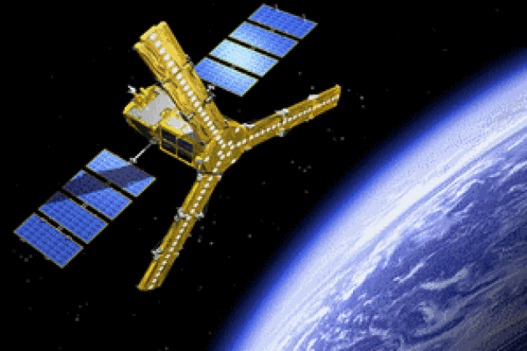

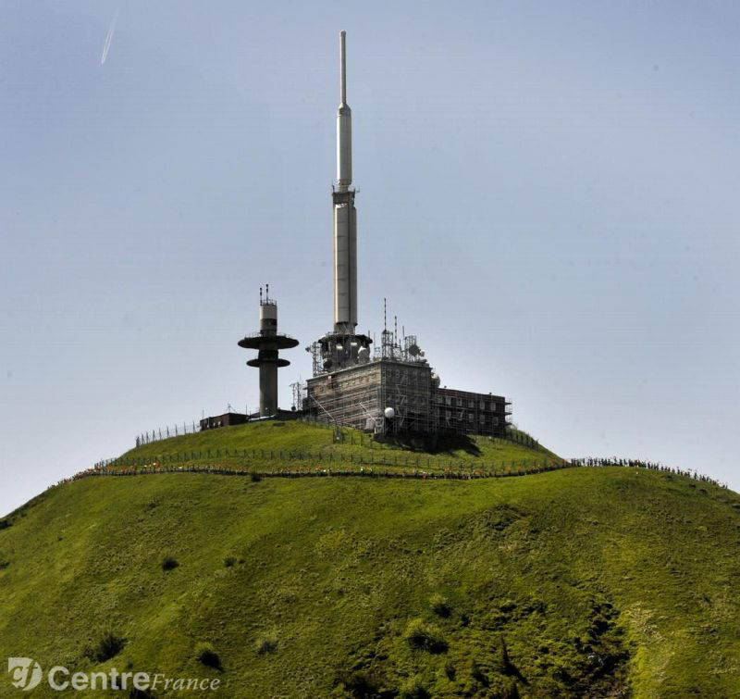
Panorama des services actuels
LOCALISATION
CARTOGRAPHIE
Les 3 technologies
fondatrices
RADIOCOMMUNICATIONS
20 JUIN 2016 20ème anniversaire de CARMINAT@Cesson-Sévigné
Notes:
Les 3 technologies fondatrices
les trois grandes technologiques sur lesquelles se sont construits ces services : localisation par satellite, cartographie numérique, radiodiffusion de données.
Localisation : GPS, GLONASS, GALILEO, BEIDOU
Cartographie : openstreetmap, etc…
Radiocommunications : FM/RDS, DAB/TPEG, GSM DATA,...

Slide 4
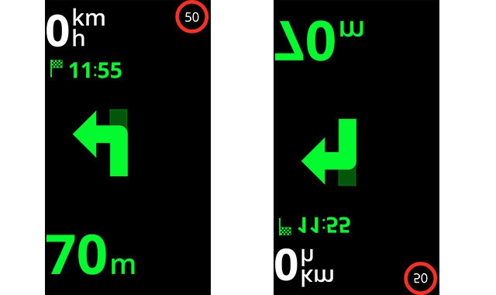


Panorama des services actuels
localisation
cartographie
navigation
points d’intérêt
Les 3 applications-clés
info trafic
radiocommunications
20 JUIN 2016 20ème anniversaire de CARMINAT@Cesson-Sévigné
Notes:
les progrès réalisés dans le temps par les différentes applications : positionnement géographique, navigation routière, recherche des points d’intérêts, calcul de la durée d’un parcours et du meilleur itinéraire, information sur le trafic routier et la météo routière, etc.
Les services-clé

Slide 5




Panorama des services actuels
localisation
cartographie
parking
radars
navigation
points d’intérêt
info trafic
temps de parcours
météo
radiocommunications
20 JUIN 2016 20ème anniversaire de CARMINAT@Cesson-Sévigné
Notes:
les progrès réalisés dans le temps par les différentes applications : positionnement géographique, navigation routière, recherche des points d’intérêts, calcul de la durée d’un parcours et du meilleur itinéraire, information sur le trafic routier et la météo routière, etc.
Les services-clé et leurs prolongements

Slide 6
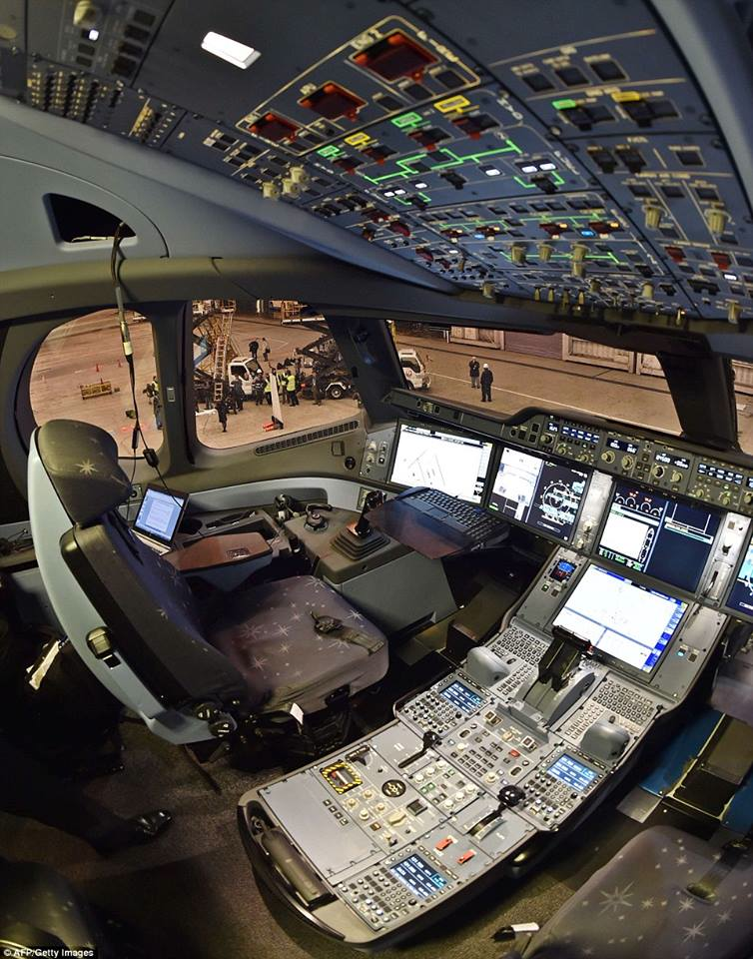
Panorama des services actuels
Michel Polacco
localisation
navigation
Un héritage tombé du ciel !....
20 JUIN 2016 20ème anniversaire de CARMINAT@Cesson-Sévigné

Slide 7
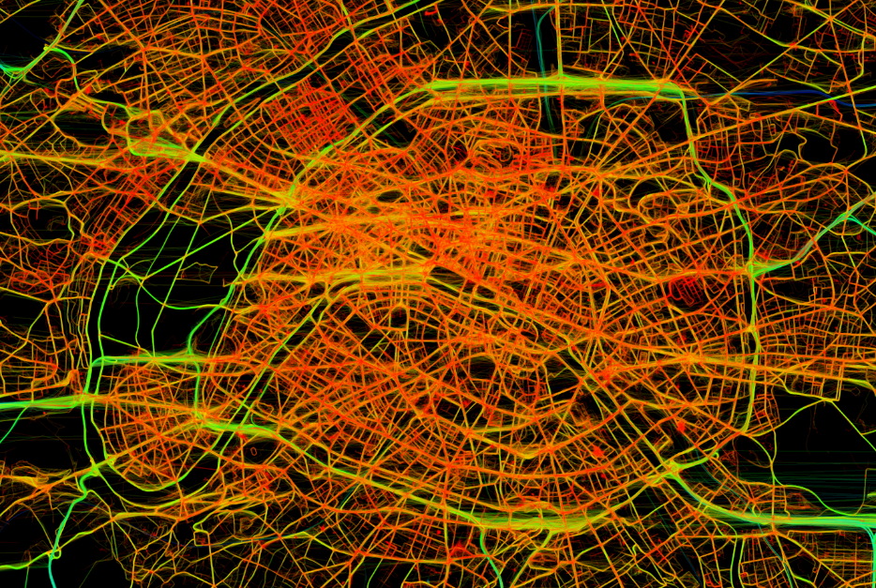
Panorama des services actuels
cartographie
points d’intérêt
François Meyer
20 JUIN 2016 20ème anniversaire de CARMINAT@Cesson-Sévigné

Slide 8
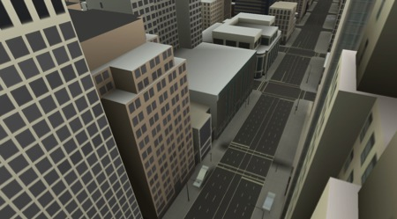
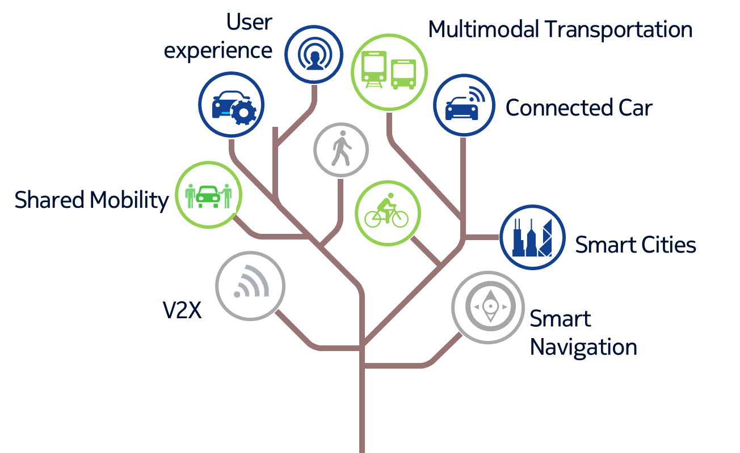

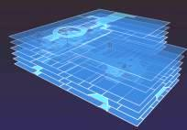
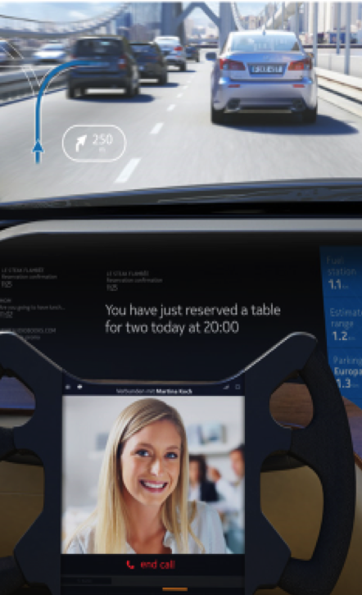
Maps power the transformation of mobility
Panorama des services actuels
Reality Index
20 JUIN 2016 20ème anniversaire de CARMINAT@Cesson-Sévigné

Slide 9
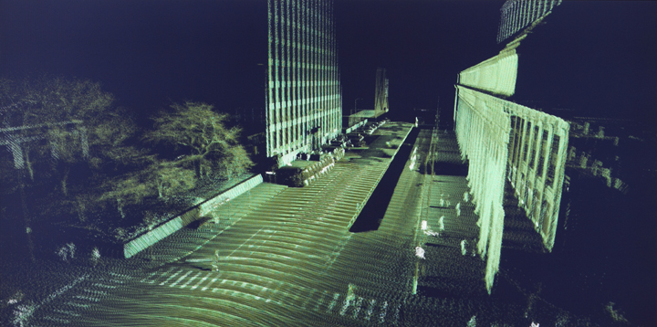

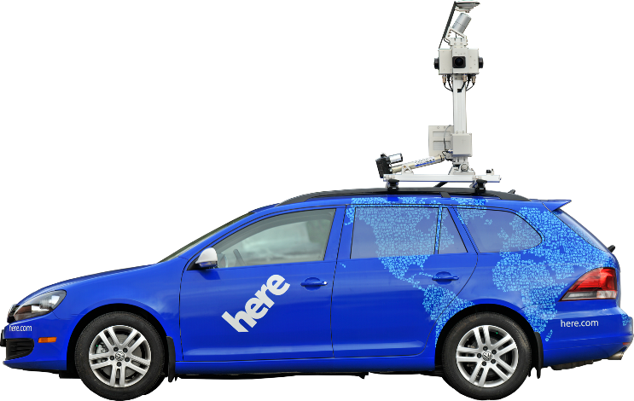
Map creation challenges: keeping the pace and the quality
Panorama des services actuels
Richer
Fresher
>400 collection vehicles
Aerial and satellite capabilities
>20M community contributions per year
>2B probe points per day
779 Attributes in the portfolio
>0.7B Database changes per year
2,000 validation rules
296 Cities of ground truth testing in 2015
100% of Validated Changes on a Weekly Basis
Incremental update
20 JUIN 2016 20ème anniversaire de CARMINAT@Cesson-Sévigné
Notes:
As you may know, leading industry analyst Strategy Analytics recently concluded that HERE remains the leading location platform.
Based on five key parameters, we outperform our competitors when it comes to Map Leadership.
But we can’t afford to be complacent. Our industry is constantly changing. To maintain our leading position, we not only need to deal with new players entering the market, we also need to deal with the changing nature of map building itself. In this deck, I’m going to explain how we will do this.
[CLICK]
I’ll start by looking at how the map is changing and how the dynamics in our industry are shifting.
Then I will explain how we want to position ourselves in this changing landscape by explaining our vision
[CLICK]
After that, I will discuss the ‘HOW’. How we built the map in the past, how we build it today, and how we will build the map in the future. Building the map is the foundation of our business, but detecting and processing change is how we guarantee the highest quality. So I’m going to talk about how our local experts help keep us ahead of the competition in this area. [CLICK]
Then I’m going to cover our offering and how we stand out in terms of breadth and depth, with fresh, validated content, consistent accuracy, and automotive grade quality. I will then show how this translates into our product highlights and how this all stacks together and provides the basis for us to build the world’s leading location cloud for intelligent mobility.
Finally, I will share some high level results of a competitive study that we did and provide you with some guidelines about communicating the Map Leadership message to your customers.

Slide 10
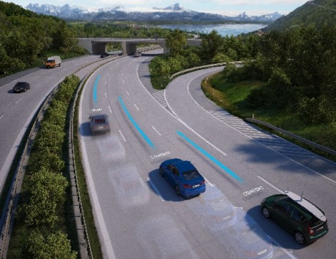


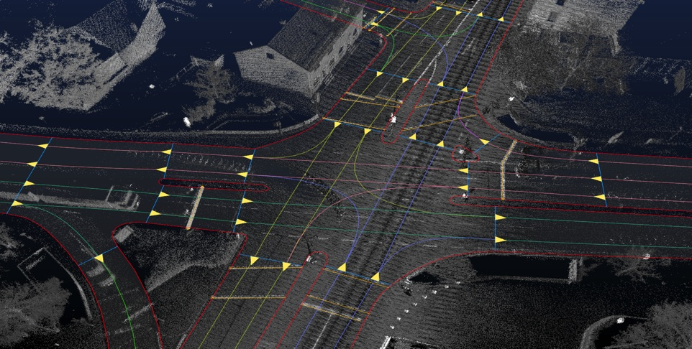
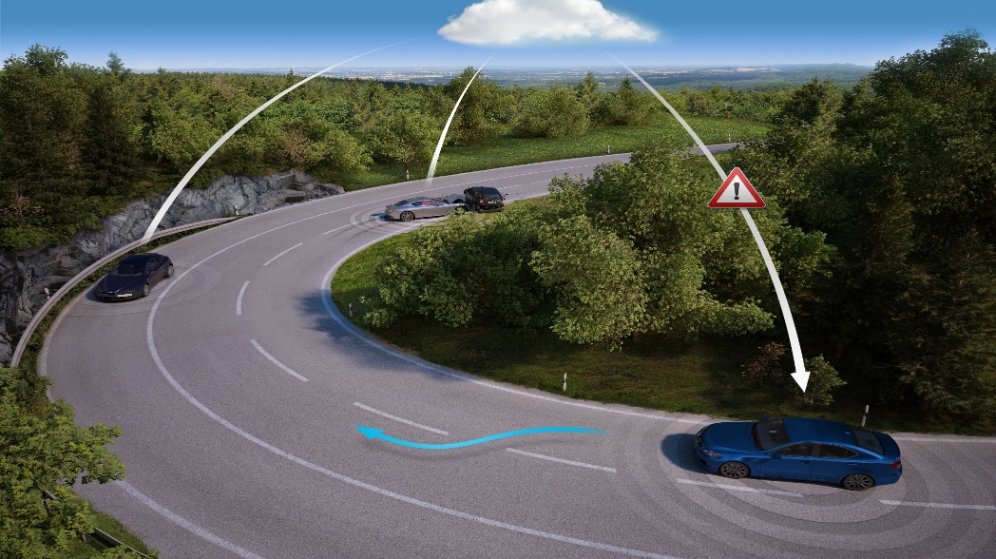
Panorama des services actuels
Maps for Highly
Automated Driving
(HAD)
Humanized Driving: Behavior analytics
HERE HD Live Maps
Layer
Lat
Long
HD Map: Lane level geometry - 20 cm accuracy
HD Live Roads: Location cloud as an extended sensor
20 JUIN 2016 20ème anniversaire de CARMINAT@Cesson-Sévigné

Slide 11
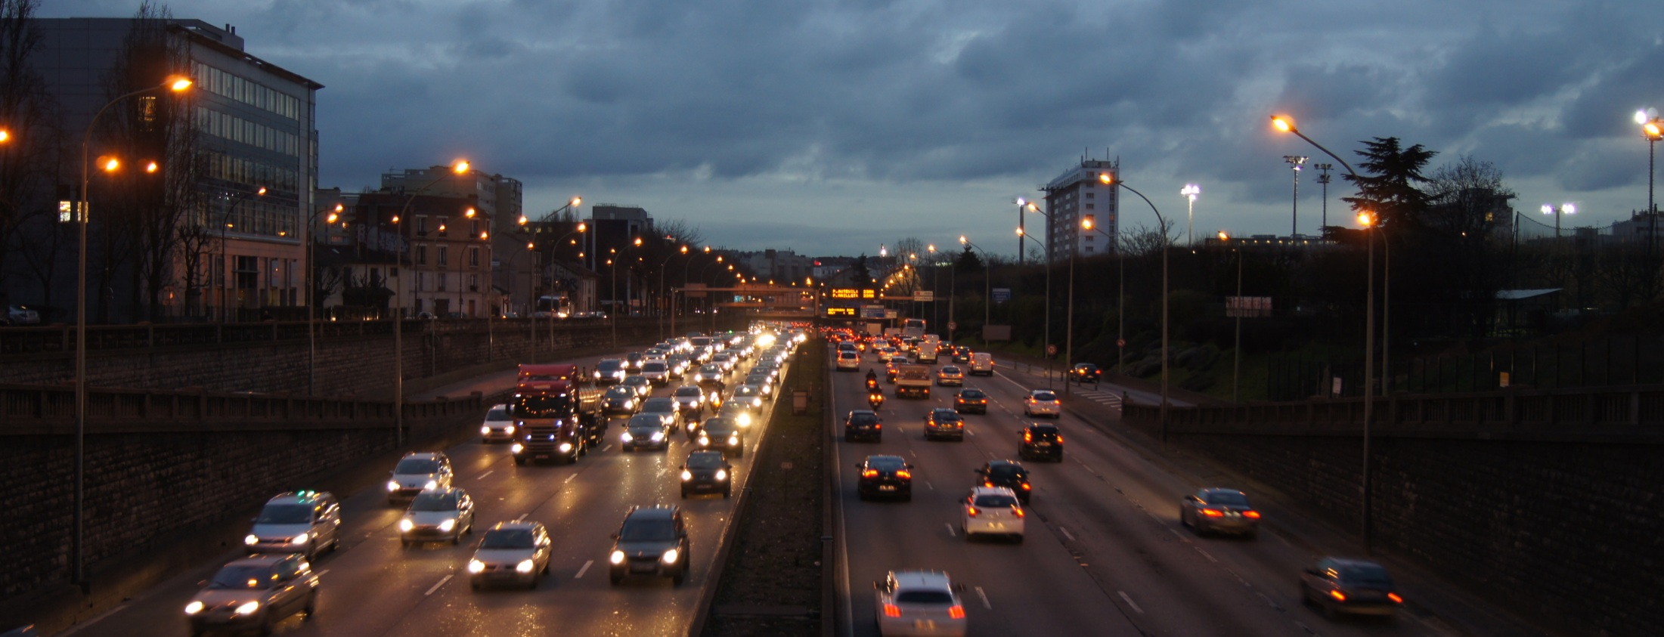
Panorama des services actuels
Michel Rénéric
info trafic
radiocommunications
20 JUIN 2016 20ème anniversaire de CARMINAT@Cesson-Sévigné

Slide 12
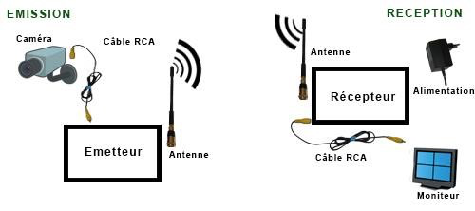
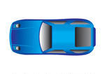
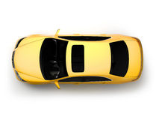
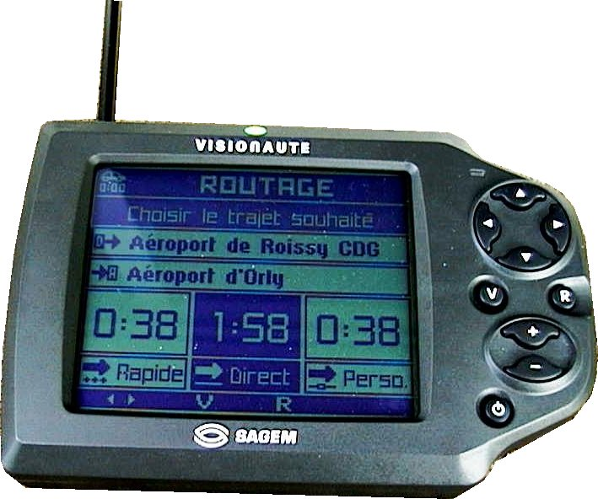
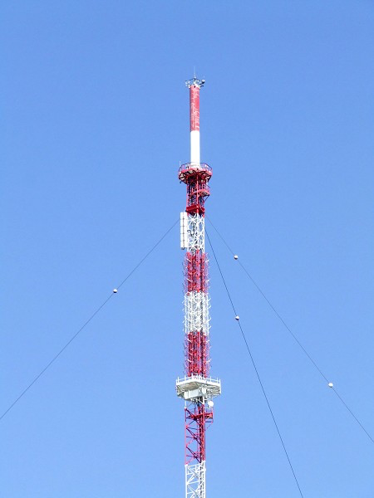
Panorama des services actuels
Calcul des temps de parcours
Positions GPS
CDG
Boucles
inductives
38mn
1h58 mn
ORLY
RDS
Radio FM
20 JUIN 2016 20ème anniversaire de CARMINAT@Cesson-Sévigné
Notes:
Exemple du service infotrafic :
Données sur l’état du trafic ( vitesses des véhicules, comptage des véhicules /mn) établies
au moyen de la collecte des positions GPS des véhicules et des téléphones mobiles des passagers
Et au moyen des boucles inductives coulée dans la chaussée
Calcul des temps de parcours tronçon par tronçon
Diffusion des infos par RDS en radio FM

Slide 13


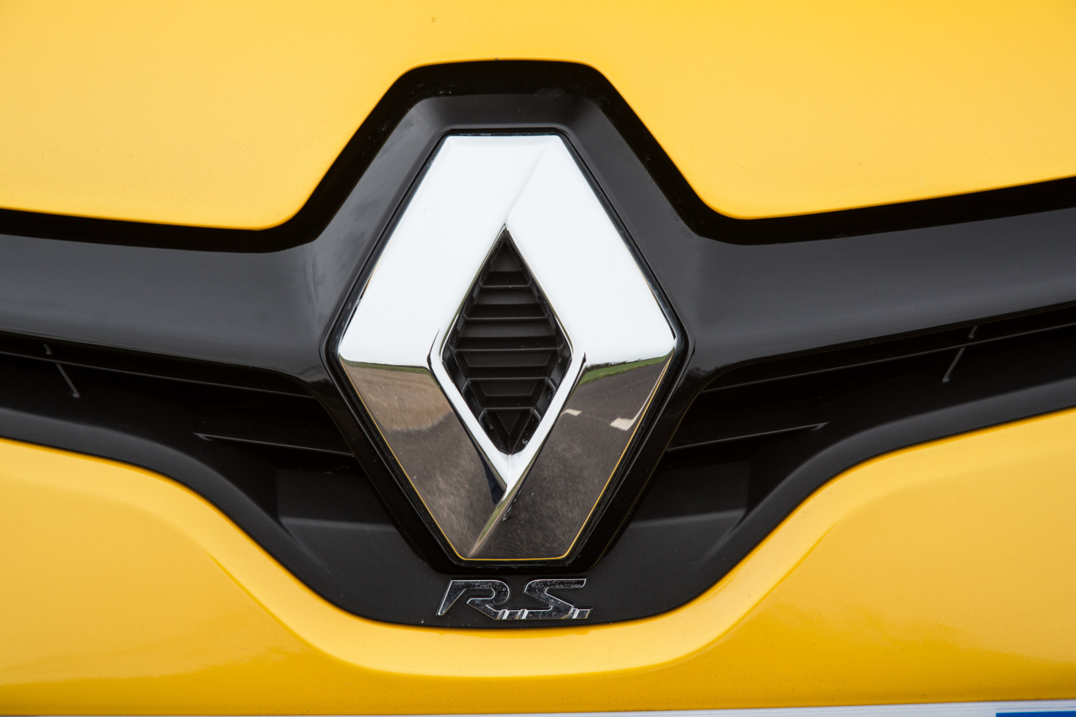


Panorama des services actuels
Service public
Licences constructeurs
publicité
données utilisateurs
20 JUIN 2016 20ème anniversaire de CARMINAT@Cesson-Sévigné
Notes:
Ies différents modèles économiques sur lesquels s’appuient les offres de services actuelles :
Service public : Radio France, sytadin, CNIR/CRIR, concessionnaires d’ autoroute
Publicité : radios privées, google/waze,
Licences : HERE, TOMTOM, MEDIAMOBILE
Big data : valorisation des données utilisateurs

Slide 14
Panorama des services actuels
Introduction des sessions suivantes:
Session 2 : cartographie, localisation, itinéraires et navigation
Session 3 : collecte, représentation et diffusion des informations
Session 4 : Table ronde « et demain ?... »
20 JUIN 2016 20ème anniversaire de CARMINAT@Cesson-Sévigné
Notes:
Une table ronde en fin de conférence, donnera un aperçu des services futurs qui devraient sortir des laboratoires de recherche sur la cyber-mobilité.

